Slide 1

캡스톤 디자인 1
Capstone Design 1

Slide 2
캡스톤 디자인 1
Capstone Design 1
컴퓨터공학과 김건희
2017103958
컴퓨터공학과 송근영
2017103997

Slide 3
21세기, 국내 음원 시장의 규모는 2조 6000억에 달한다. 이에 따라, 여러
기획사와 연구에서 음원 흥행을 예측하기 위해 수많은 요인을 분석해왔다.
일반적으로 아티스트가 곡의 흥행을 좌우한다고 생각하지만, 프로듀서 역시 그에 못지않은 영향력을 끼친다. 음악은 기본적으로 아티스트와 프로듀서의 합작으로 이루어진다.
다만, 국내의 어떤 연구에서도 프로듀서와 음원 차트의 관계를 분석한 사례가 없다.
이에 따라 본 연구에서는 국내 힙합 장르에서 아티스트와 프로듀서가 음원 성적에
끼치는 영향력을 그래프 중심성(Graph Centrality)을 이용하여 분석한다.
Graph Centrality를 이용한 국내 힙합
프로듀서와 아티스트 간 영향력과 음원 성적 분석
Analysis of between Korean hip-hop producer and artists’
influence and music chart using graph centrality
Notes:
제목, 요약, 중요성, 독창성 파트
2조 6000억 출처 > 문화체육관광부

Slide 4
목차
01
02
03
서론
데이터 추출
및 정제
그래프 생성
및 시각화
연구 목적
관련 연구
중심성 채택
04
05
06
가중치 공식
가중치 공식
결론

Slide 5
연구 목적
1. Graph Centrality를 이용해 힙합 장르에서 프로듀서와 아티스트의 연관성과 영향력을 파악한다.
2. 프로듀서와 아티스트 간 영향력과 음원 차트의 상관관계를 분석한다.
Notes:
연구 목적, Graph Centrality 설명
제시하고자 하는 결론은 크게 두 가지다. 첫 번째, Graph Centrality를 이용해 해당 장르에서 프로듀서와 아티스트의 영향력을 파악한다.
두 번째, 프로듀서와 아티스트 간 영향력과 음원 차트의 상관관계를 분석한다.
#프로듀서와 아티스트의 영향력을 분석하고, 음원 차트와의 상관관계를 분석하기 위해 Graph Centrality를 채택했다.
#Graph Centrality란 ~~~~~~~~~~~~~~
#본 연구에서 결론을 도출하기 위해선 음원차트 성적 요인이 굉장히 중요하다. 따라서 그래프의 엣지에 음원 순위에 따른 가중치를 부여하였고,
#가중연결 중심성은 이 엣지의 가중치에 따라 노드의 크기와 엣지의 굵기가 변한다.

Slide 6






관련 연구
‘ R 기반의 빅데이터 기술을 활용한 뉴스기사와 음원차트의 상관관계 분석 ’
Notes:
관련된 기존 연구는 굉장히 많지만,
기존의 연구에선 뉴스기사와 음원차트의 상관관계를 분석했다[2]. 해당 논문에선 홍보기사의 수와 음원차트 순위의 연관성을 분석했고, ‘두 요인 사이에 연관성은 존재하지만, 높은 수준은 아니다’라는 결론을 도출했다. 본 연구에선 아티스트와 프로듀서의 영향력이 음원 차트에 끼치는 영향에 대해서 분석해본다.
논문 주소 > https://scienceon.kisti.re.kr/commons/util/originalView.do?cn=CFKO201629368424600&oCn=NPAP12621956&dbt=CFKO&journal=NPRO00376921

Slide 7


프로젝트 아키텍처
ㅁㄴ
시각화
Notes:
관련된 기존 연구는 굉장히 많지만,
기존의 연구에선 뉴스기사와 음원차트의 상관관계를 분석했다[2]. 해당 논문에선 홍보기사의 수와 음원차트 순위의 연관성을 분석했고, ‘두 요인 사이에 연관성은 존재하지만, 높은 수준은 아니다’라는 결론을 도출했다. 본 연구에선 아티스트와 프로듀서의 영향력이 음원 차트에 끼치는 영향에 대해서 분석해본다.
논문 주소 > https://scienceon.kisti.re.kr/commons/util/originalView.do?cn=CFKO201629368424600&oCn=NPAP12621956&dbt=CFKO&journal=NPRO00376921

Slide 8
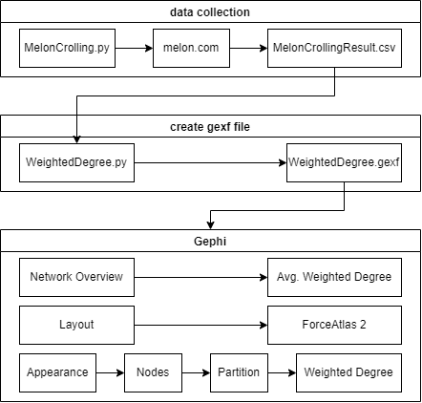
프로젝트 모듈구조
프로그램을 통해 음원 서비스에서 데이터를 수집한다.
수집된 데이터를 시각화 프로그램에 적합한 형태로 정제 및 가공하는 과정을 거친다.
그렇게 시각화되어 생성된 그래프는 가중연결 중심성(Weighted Degree Centrality)을 통해 분석해 원하는 결과를 도출한다.

Slide 9


데이터 추출 및 정제
멜론
한국저작권협회
Notes:
음원 차트 제공 서비스로는 국내 최대 음원 사이트 멜론을 사용했다. 현재 음원 스트리밍 서비스 중 최대 사용자를 보유하고 있으며, 집계하는 방식을 명백히 밝히고 있기 때문에 신뢰성이 있다. 멜론에서는 1개월 단위로 장르별 차트를 제공한다. 본 연구에서 그래프의 데이터 대규모 수집과 정확도 향상을 위하여, 2020년 1월부터 12월까지 총 12개월의 데이터를 수집하여 정제 작업을 실행했다.
프로그래밍을 통해 웹사이트를 크롤링해 데이터를 수집했다. 멜론에서는 달, 음원차트, 제목, 아티스트 정보를 추출했고, 한국저작권협회에서 프로듀서의 데이터를 추출했다. 추출된 데이터는 위와 같이 csv파일로 저장했다.

Slide 10
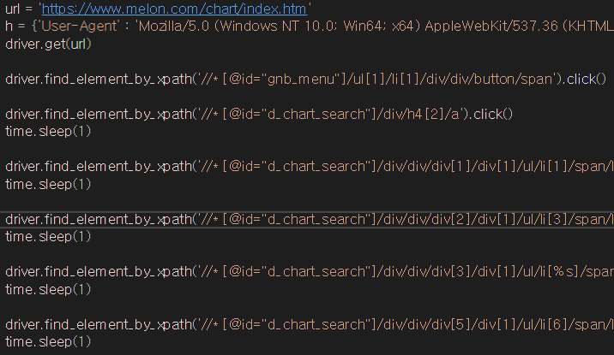
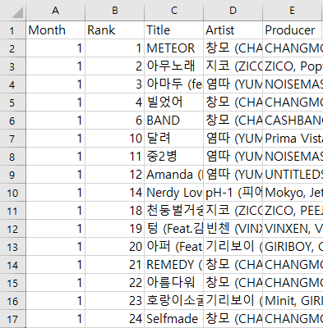
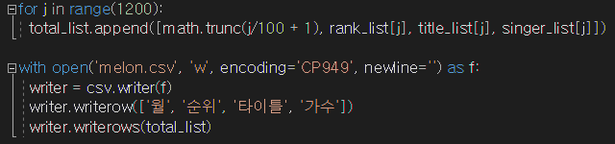
데이터 추출 및 정제
멜론에서 달, 음원차트, 제목, 아티스트 정보를 추출한다.
이후, Graph의 노드와 엣지를
형성하기 위해 csv파일로 저장한다.
웹 크롤링
프로그램
CrollingResult.csv
Notes:
음원 차트 제공 서비스로는 국내 최대 음원 사이트 멜론을 사용했다. 현재 음원 스트리밍 서비스 중 최대 사용자를 보유하고 있으며, 집계하는 방식을 명백히 밝히고 있기 때문에 신뢰성이 있다. 멜론에서는 1개월 단위로 장르별 차트를 제공한다. 본 연구에서 그래프의 데이터 대규모 수집과 정확도 향상을 위하여, 2020년 1월부터 12월까지 총 12개월의 데이터를 수집하여 정제 작업을 실행했다.
프로그래밍을 통해 웹사이트를 크롤링해 데이터를 수집했다. 멜론에서는 달, 음원차트, 제목, 아티스트 정보를 추출했고, 한국저작권협회에서 프로듀서의 데이터를 추출했다. 추출된 데이터는 위와 같이 csv파일로 저장했다.

Slide 11
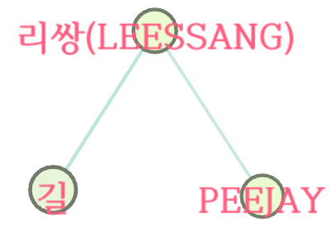
그래프 생성 및 시각화
아티스트와 프로듀서를 각각 노드로 배정한다.
곡을 작업한 아티스트와 프로듀서를 엣지로 연결한다.
각 엣지에 공식을 이용한 가중치를 부여한다.
이때, 차트에 여러 번 진입했거나 공동 작업을 여러 번 한 경우 기존 가중치에 해당 가중치를 더한다.
프로그램을 통해 노드와 엣지 정보를 포함한 .gexf 파일을 생성한다.
6. Gephi에서 .gexf 파일을 불러와서 그래프를 시각화한다.
Notes:
이러한 데이터를 시각화하고 보다 정확하게 분석하기 위해 가장 적합한 자료구조 ‘그래프’를 채택했다. 아티스트와 프로듀서를 각각 노드로 생성해주었고, 이들이 같은 곡을 작업했을 경우 두 노드를 엣지로 이어주었다. 또한, 이 엣지에는 음원차트를 기반으로 한 가중치를 부여해주었다. 가중연결 중심성(Weighted Degree Centrality) 가중치 공식은 먼저 (가중치1)=[(1-(해당 곡의 순위/101)^2)*100]로 설정하였다. 이를 바탕으로 작성된 전체 아티스트와 프로듀서의 엣지의 가중치 중 최대, 최소값을 구하고 나서 (가중치2)=(가중치1-최소값)/(최대값-최소값)의 식으로 가중치를 계산한다. 마지막으로 각 두 노드 간 협업된 곡들의 가중치2 값을 총합하여 최종 가중치를 구한다.
그래프를 쉽게 파악하기 위해 데이터 시각화 도구 ‘Gephi’ 프로그램을 사용했다. ‘Gephi’는 대규모 데이터를 시각화하고 분석하기 위한 오픈 소프트웨어이다[3]. 노드, 엣지, 가중치를 설정했다면 Gephi를 이용해 그래프 중심성 수치를 계산하고 쉽게 파악할 수 있다.

Slide 12

중심성 채택
[표 1] 아티스트 매개 중심성
(Betweenness Centrality) 상위 5명
[표 2] 아티스트 가중연결 중심성
(Weighted Degree Centrality) 상위 5명
[표 3] 프로듀서 매개 중심성
(Betweenness Centrality) 상위 5명
[표 4] 프로듀서 가중연결 중심성
(Weighted Degree Centrality) 상위 5명
Notes:
이러한 과정에서 어떤 중심성을 적절하게 적용하는 것이 중요합니다~~~~
좌측이 매개 중심성이고, 우측이 가중 연결~~~~
매개 중심성이란~~~~, 가중 연결 중심성이란 ~~~ 입니다.
아티스트, 프로듀서 모두 가중연결 중심성(Weighted Degree Centrality)을 이용하였을 때 top5에 들어간 사람들이 음원 차트 성적을 더 좋게 거뒀다. 해당 아티스트나 프로듀서들은 셀프 프로듀싱(싱어송라이터, 부연설명 하기)이나 특정 소수의 아티스트와만 작업을 진행하였는데 노드들 사이의 최단 경로를 가지고 계산하는 매개 중심성(Betweenness Centrality) 분석이 이를 제대로 반영하지 못하다.
그렇기 때문에 분석하는데 가중연결 중심성(Weighted Degree Centrality)을 채택했다.

Slide 13
가중치 공식 비교
초기 가중치 공식
1차원 순위 비교 함수
현재 가중치 공식
2차원 순위 비교 함수
(가중치1)=[(1-(해당 곡의 순위/101))*100]
(가중치1)=[(1-(해당 곡의 순위/101)^2)*100]
(가중치2)=(가중치1-최소값)/(최대값-최소값)
(가중치2)=(가중치1-최소값)/(최대값-최소값)
최종 가중치 = 두 노드 간 (가중치2) 값의 총합
최종 가중치 = 두 노드 간 (가중치2) 값의 총합
Notes:
적절한 가중치 값을 도출하기 위해 고민했습니다. 초기에 고안된 가중치 공식은 ~~~~ 가중치 식입니다. 하지만 이는 유의미한 값을 이끌어내지 못 했고, 계속 ~~~ 한 결과 현재의 가중치 값을 도출했습니다.
가중연결 중심성(Weighted Degree Centrality) 가중치 공식은 먼저 (가중치1)=[(1-(해당 곡의 순위/101)^2)*100]로 설정하였다. 이를 바탕으로 작성된 전체 아티스트와 프로듀서의 엣지의 가중치 중 최대, 최소값을 구하고 나서 (가중치2)=(가중치1-최소값)/(최대값-최소값)의 식으로 가중치를 계산한다. 마지막으로 각 두 노드 간 협업된 곡들의 가중치2 값을 총합하여 최종 가중치를 구한다.
그래프를 쉽게 파악하기 위해 데이터 시각화 도구 ‘Gephi’ 프로그램을 사용했다. ‘Gephi’는 대규모 데이터를 시각화하고 분석하기 위한 오픈 소프트웨어이다[3]. 노드, 엣지, 가중치를 설정했다면 Gephi를 이용해 그래프 중심성 수치를 계산하고 쉽게 파악할 수 있다.

Slide 14
가중치 공식 비교
초기 가중치 공식
1차원 순위 비교 함수
현재 가중치 공식
2차원 순위 비교 함수
[표 1] 아티스트 가중연결 중심성
(Weighted Degree Centrality) 상위 5명
[표 2] 아티스트 가중연결 중심성
(Weighted Degree Centrality) 상위 5명
[표3] 프로듀서 가중연결 중심성
(Weighted Degree Centrality) 상위 5명
[표 4] 프로듀서 가중연결 중심성
(Weighted Degree Centrality) 상위 5명
Notes:
2차원 가중치 식을 사용하였을 때가 1차원 가중치 식을 사용했을 때보다 상대적으로 더 높은 순위를 기록한 곡들을 많이 가진 아티스트와 프로듀서들이 top5에 위치하였다. 그러므로 높은 순위에 대해 더 많은 가중치를 주는 2차원 가중치 식을 이용하여 분석을 진행하였다.

Slide 15
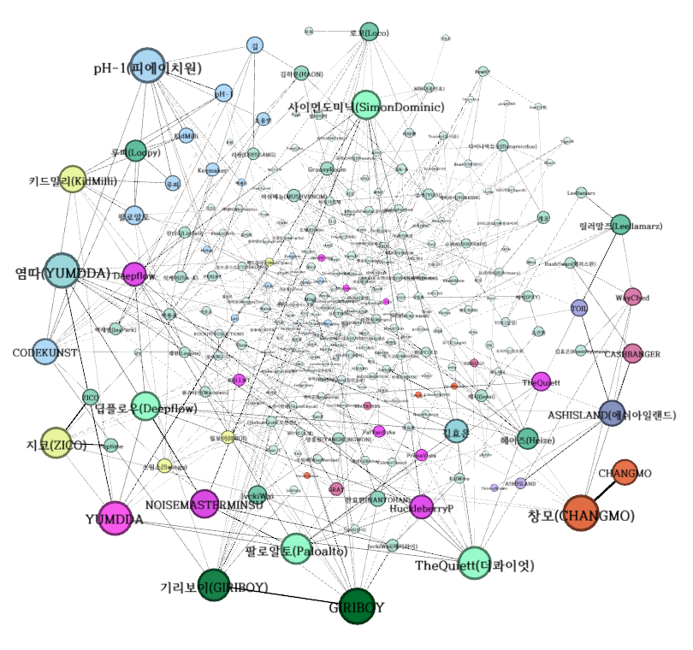
그래프 생성
노드 : 276개
엣지 : 450개
Notes:
앞서 분석했던 가중연결 중심성(Weighted Degree Centrality)을 보다 손쉽게 파악하기 위해 시각화 하였다. 노드의 크기는 각 프로듀서의 영향력을, 엣지의 굵기는 음원 차트 성적 가중치의 총합을 의미한다.
프로듀서의 영향력이 높을수록 노드의 크기가 커지며, 아티스트와 프로듀서 간 높은 성적을 거뒀을 경우 굵은 엣지가 나타난다. 또한, 서로 작업을 많이 한 경우 동일한 노드는 유사한 색상을 띈다.

Slide 16
중심성 분석
Gephi에 해당 .gexf파일을 입력한다.
앞서 얻은 결과를 통해 가중연결 중심성(Weighted Degree Centrality)이 적합하단 걸 파악했다. 해당 중심성으로 파일을 구동한다.
가중연결 중심성(Weighted Degree Centrality)을 통해 얻은 결과 중
상위값 5개를 도출한다.
도출한 값을 통해 각 아티스트와 프로듀서의 영향력을 파악한다.
프로듀서와 아티스트 간 영향력과 음원 차트의 상관관계를 분석한다.
Notes:
적절한 가중치 값을 도출하기 위해 고민했습니다. 초기에 고안된 가중치 공식은 ~~~~ 가중치 식입니다. 하지만 이는 유의미한 값을 이끌어내지 못 했고, 계속 ~~~ 한 결과 현재의 가중치 값을 도출했습니다.
가중연결 중심성(Weighted Degree Centrality) 가중치 공식은 먼저 (가중치1)=[(1-(해당 곡의 순위/101)^2)*100]로 설정하였다. 이를 바탕으로 작성된 전체 아티스트와 프로듀서의 엣지의 가중치 중 최대, 최소값을 구하고 나서 (가중치2)=(가중치1-최소값)/(최대값-최소값)의 식으로 가중치를 계산한다. 마지막으로 각 두 노드 간 협업된 곡들의 가중치2 값을 총합하여 최종 가중치를 구한다.
그래프를 쉽게 파악하기 위해 데이터 시각화 도구 ‘Gephi’ 프로그램을 사용했다. ‘Gephi’는 대규모 데이터를 시각화하고 분석하기 위한 오픈 소프트웨어이다[3]. 노드, 엣지, 가중치를 설정했다면 Gephi를 이용해 그래프 중심성 수치를 계산하고 쉽게 파악할 수 있다.

Slide 17


